Slide 1
BÁO CÁO DỰ ÁN • 06/11/2026
ScheduleSolver Web
Từ kế hoạch đào tạo
đến lịch giảng dạy có kiểm soát
Phân công đúng năng lực · Xếp giờ và phòng · Công bố theo phiên bản
FastAPI / Python + Next.js / TypeScript + Supabase
README.md; AUDIT.md; verification/RESULTS.md
01
Notes:
Dự án hỗ trợ phối hợp giáo vụ, trưởng bộ môn và giảng viên. Trọng tâm là quy trình có kiểm soát và lịch đáp ứng ràng buộc. Giả định bài nói tiếng Việt cho hội đồng dự án phần mềm, khoảng 15 phút. Chưa có benchmark hoặc lịch học kỳ được nghiệm thu.
Nguồn: README.md; AUDIT.md; verification/RESULTS.md

Slide 2
01 • BÀI TOÁN
Một lịch hợp lệ cần nhiều hơn việc chọn giờ
Con người
Tài nguyên
Quy trình
Giảng viên đủ năng lực
Phân công đúng bộ môn
Không trùng giờ
Phòng đủ sức chứa
Đúng thiết bị, loại phòng
Trong giờ khả dụng
Bàn giao có trạng thái
Kiểm tra trước công bố
Lịch sử được bảo toàn
Câu hỏi: phối hợp ba vai trò để tạo và công bố lịch đáp ứng ràng buộc?
README.md; ROOM_IMPLEMENTATION.md
02
Notes:
Câu hỏi thiết kế: làm sao đưa kế hoạch qua phân công đến lịch có giờ và phòng hợp lệ, trong khi mỗi vai trò chỉ tác động đúng phạm vi? Đây là động cơ thiết kế từ yêu cầu dự án, chưa có khảo sát định lượng về tiết kiệm thời gian.
Nguồn: README.md; ROOM_IMPLEMENTATION.md

Slide 3
02 • PHẠM VI SẢN PHẨM
Ba vai trò chia sẻ một quy trình rõ trách nhiệm
Giáo vụ / STAFF
Trưởng bộ môn
Giảng viên
Kế hoạch và phòng học
Theo dõi tiến độ bộ môn
Xếp lịch, sửa nháp, công bố
Khai báo năng lực
Phân công giảng viên
Nộp hoặc nộp lại
Lịch giảng dạy cá nhân
Khai báo lịch ngoài
Điều chỉnh khi xung đột
Quyền và phạm vi dữ liệu được kiểm tra tại backend.
README.md; docs/UI_UX_REDESIGN.md
03
Notes:
Giáo vụ nhập và chia lớp, quản lý phòng, gửi bộ môn, xếp lịch và công bố. Trưởng bộ môn cập nhật năng lực và phân công trong phạm vi bộ môn. Giảng viên xem lịch riêng và khai báo lịch ngoài sau công bố. Giảng viên được phân công trước khi chạy solver.
Nguồn: README.md; docs/UI_UX_REDESIGN.md

Slide 4
03 • LUỒNG NGHIỆP VỤ
Bàn giao theo trạng thái trước khi chạy solver
1. Nhập kế hoạch
2. Gửi bộ môn
3. Phân công
4. Xếp, kiểm tra
5. Công bố
→
→
→
→
Giáo vụ
UNSENT
Giáo vụ → TBM
SENT
TBM nộp
SUBMITTED
Giờ + phòng
Bản nháp
hard = 0
Snapshot
Trả riêng bộ môn kèm lý do → sửa phân công → nộp lại
docs/UI_UX_REDESIGN.md; backend/app/domain.py
04
Notes:
UNSENT chưa giao; SENT cho phép trưởng bộ môn sửa; SUBMITTED khóa sửa. Giáo vụ trả riêng một bộ môn kèm lý do về SENT. Chỉ khi các bộ môn nộp hợp lệ, có khung giờ và phòng mới chạy solver. Công bố yêu cầu hard bằng 0.
Nguồn: docs/UI_UX_REDESIGN.md; backend/app/domain.py

Slide 5
04 • DỮ LIỆU ĐẦU VÀO
Kế hoạch 67 dòng được chuyển thành 290 buổi học
67
290
35
dòng kế hoạch
buổi sau chia lớp
GV trong catalog
42 STANDARD · 13 CLC · 12 TT
4 bộ môn trong catalog
Giữ nguồn từng dòng, cờ học liền, phòng Lec/Tut và số nhóm chỉ định.
data/fall2026/README.md; ROOM_IMPLEMENTATION.md; verification/RESULTS.md
05
Notes:
Số liệu mô tả phạm vi dữ liệu đã nhập và kiểm chứng, không phải số buổi đã xếp lịch thành công. Nguồn chính là ke_hoach_mo_lop_HK1_2026.xlsx được duyệt; không trộn dữ liệu FIT tham khảo. 42 STANDARD + 13 CLC + 12 TT = 67 offering. Giữ 4 cờ học liền và 2 dòng chỉ định số lớp.
Nguồn: data/fall2026/README.md; ROOM_IMPLEMENTATION.md; verification/RESULTS.md

Slide 6
05 • KIẾN TRÚC
Backend kiểm soát nghiệp vụ, dữ liệu và quyền
Next.js
FastAPI
PostgreSQL
Giao diện theo vai trò
TypeScript
Lịch tuần và biểu mẫu
API→
Auth và nghiệp vụ
Solver + evaluation
Nhập / xuất Excel
SQL→
Workspace JSONB
Profile và snapshot
Audit log
Supabase Auth: browser đăng nhập → token → backend xác thực
README.md; AUDIT.md; backend/app/auth.py; backend/app/storage.py
06
Notes:
Browser gọi Supabase Auth để đăng nhập, FastAPI để làm nghiệp vụ. Backend xác thực token qua Supabase /user và lấy vai trò từ DB. Browser không truy cập schema schedule_web. Mỗi workspace lưu aggregate JSONB; profiles, publications và audit_log là bảng riêng.
Nguồn: README.md; AUDIT.md; backend/app/auth.py; backend/app/storage.py

Slide 7
06 • MÔ HÌNH RÀNG BUỘC
Phòng cụ thể là tài nguyên bắt buộc của mỗi buổi
Ràng buộc cứng
Ưu tiên mềm
Không trùng GV / phòng
Đủ chỗ, đúng thiết bị và điều kiện
Giờ, thời lượng, khả dụng hợp lệ
Tôn trọng lịch chiếm dụng
Hạn chế thứ bảy và buổi tối
Hạn chế ngày chỉ một lớp
Giảm vượt trần tiết/ngày
Giảm phút trống của giảng viên
6 máy chiếu + 11 máy tính · Chỉ công bố khi hard = 0 · Soft không bỏ qua hard.
ROOM_IMPLEMENTATION.md; backend/app/domain.py
07
Notes:
Placement gồm buổi, khung giờ và room_id; giảng viên đã được phân công. Phòng phải hoạt động, đủ chỗ, đúng thiết bị/loại/điều kiện và chứa toàn buổi trong một khung khả dụng. Không suy ra phòng từ TKB tham khảo. Soft có trọng số nguyên 0–1000, mặc định 1; hard luôn ưu tiên.
Nguồn: ROOM_IMPLEMENTATION.md; backend/app/domain.py

Slide 8
07 • THUẬT TOÁN
Ba chiến lược cùng tìm kiếm cặp giờ và phòng
Lọc miền giờ/phòng → Xếp lớp khó trước → Khởi tạo theo seed
HC
SA
Tabu
Nhận bước cải thiện
Khám phá theo nhiệt độ
Bộ nhớ bước di chuyển
Chọn điểm nhỏ nhất theo thứ tự (hard, soft) → đánh giá lại → trả nháp
Mặc định: 500 lượt / chiến lược · Seed 42, 43, 44 · Chưa chứng minh tối ưu toàn cục
backend/app/domain.py: placement_domains, solve_worker, solve
08
Notes:
Mỗi worker khởi tạo tham lam có xét xung đột: ưu tiên lớp có nhiều ràng buộc, dài và miền nhỏ; seed quyết định tie-break. Mỗi bước tiếp theo đổi placement của một buổi. HC nhận điểm tốt hơn. SA có thể nhận soft xấu hơn ở cùng hard theo nhiệt độ, không nhận hard xấu hơn. Tabu có danh sách cấm 15 bước và ngoại lệ khi cải thiện best. Ba worker dùng seed+i, mặc định 42/43/44, 500 lượt mỗi worker. Ba thread chưa chứng minh tăng tốc do GIL.
Nguồn: backend/app/domain.py: placement_domains, solve_worker, solve

Slide 9
08 • ĐỘ TIN CẬY
Lỗi tìm kiếm được tách khỏi kết luận vô nghiệm
INFEASIBLE_INPUT
SEARCH_EXHAUSTED
Có buổi không có cặp giờ/phòng hợp lệ.
Trả nguyên nhân để bổ sung dữ liệu.
Hết lượt, chưa tìm được lịch hợp lệ.
Chưa thể kết luận bài toán vô nghiệm.
Sửa nháp → chấm lại; công bố → snapshot riêng; cập nhật → revision + row lock
ROOM_IMPLEMENTATION.md; backend/app/domain.py; AUDIT.md
09
Notes:
INFEASIBLE_INPUT: một buổi có miền cặp giờ/phòng rỗng theo cấu hình hiện tại. SEARCH_EXHAUSTED: ngân sách tìm kiếm kết thúc, chưa có lịch hard=0, không chứng minh toàn bài toán vô nghiệm. HTTP 409 rollback nháp/revision. Sửa nháp và công bố đều đánh giá lại. Snapshot độc lập nháp; row lock và revision ngăn ghi đè stale.
Nguồn: ROOM_IMPLEMENTATION.md; backend/app/domain.py; AUDIT.md

Slide 10
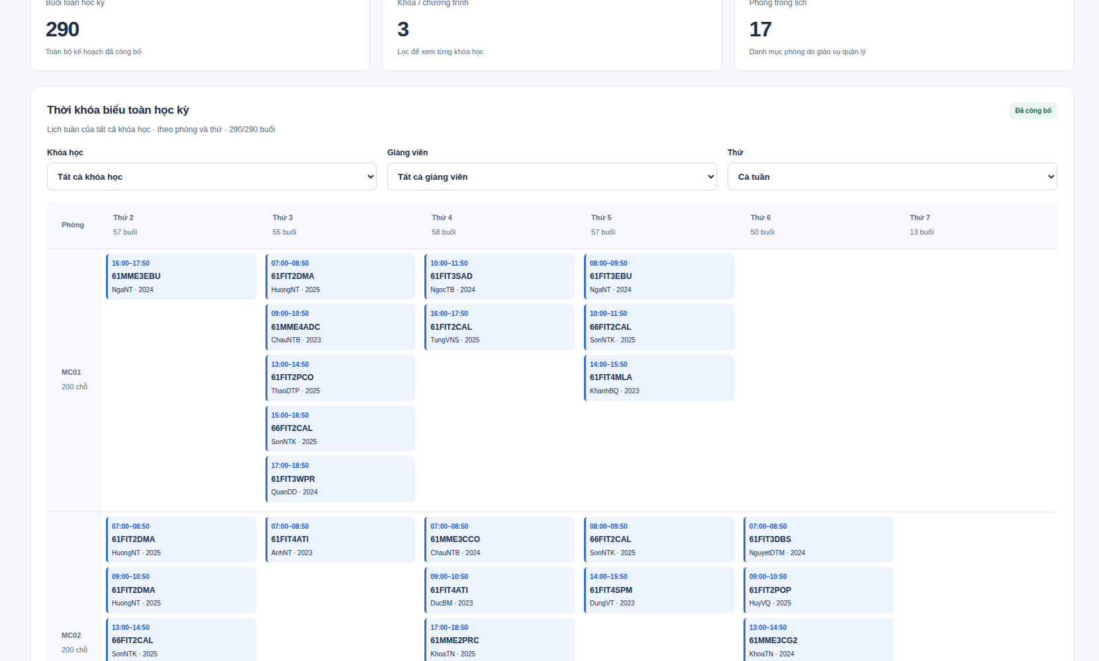
09 • MINH CHỨNG: STAFF
Giáo vụ xem lịch của toàn bộ 290 buổi học
290/290 buổi
Tất cả khóa học
17 phòng: 6 + 11
Supabase Auth thật → FastAPI thật → PostgreSQL cục bộ · dữ liệu phòng giả lập
verification/full-term-simulation/staff-entire-term.png; browser-results.json
10
Notes:
Ảnh giao diện thật trên bộ giả lập toàn học kỳ, không phải API fixture. Màn Lịch học kỳ chứa đủ 290 ID buổi, được đối chiếu tự động với kế hoạch; lọc theo khóa, giảng viên và thứ. Ảnh trên slide trích phần đầu để đọc được; ảnh toàn trang và sáu ảnh theo ngày được bàn giao trong thư mục verification/full-term-simulation. Đã công bố vào PostgreSQL cục bộ, chưa công bố trên hosted.
Nguồn: verification/full-term-simulation/staff-entire-term.png; browser-results.json

Slide 11
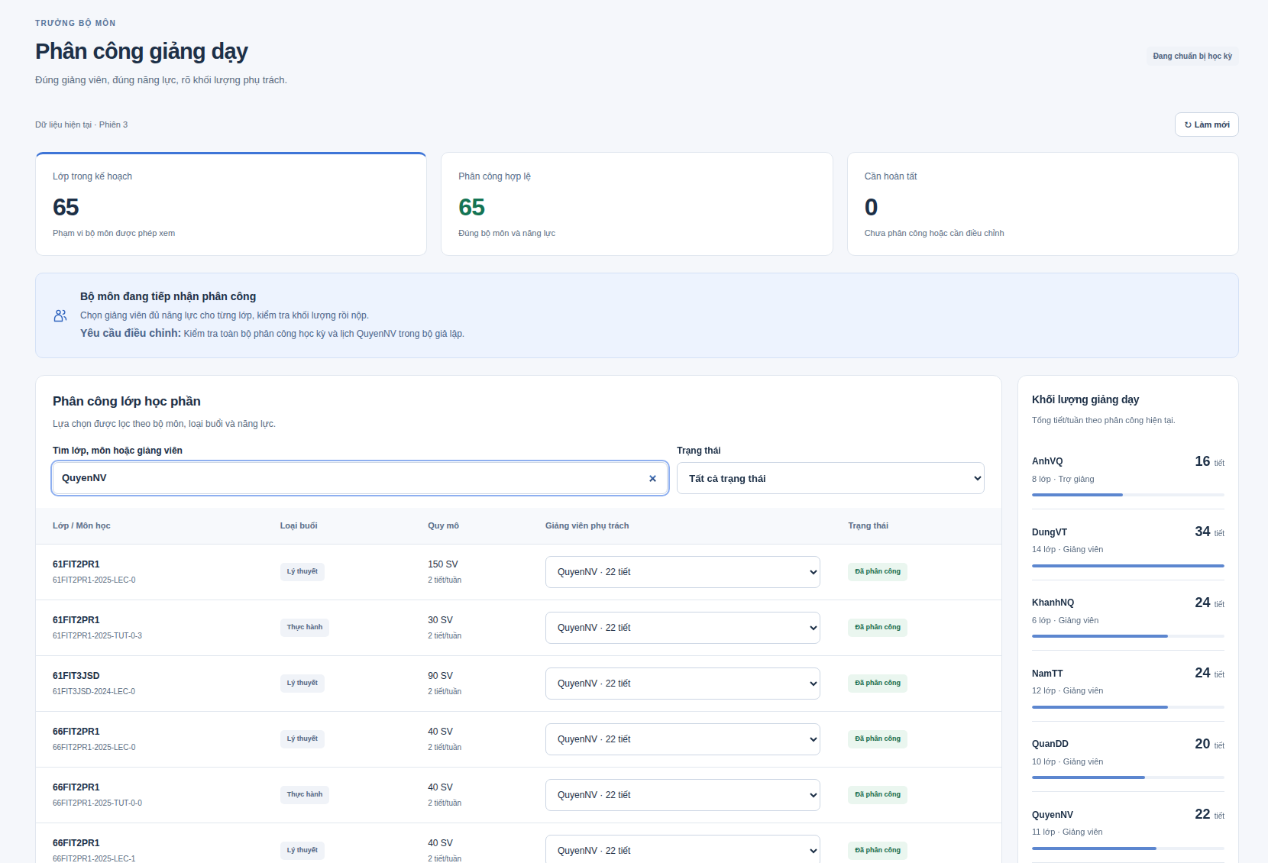
10 • MINH CHỨNG: HEAD / CNPM
Trưởng bộ môn kiểm tra phân công toàn học kỳ
Phạm vi: CNPM
Lọc QuyenNV
Trả lại → nộp lại
Phân công hợp lệ theo năng lực trong bộ giả lập; 7 bổ sung có provenance riêng.
verification/full-term-simulation/head-full-term-assignment.png; browser-results.json
11
Notes:
Ảnh Trưởng bộ môn CNPM trên dữ liệu thật của bộ thử nghiệm 290 buổi. Bộ môn được giáo vụ trả lại qua API thật; TBM xem 11 lớp của QuyenNV bằng bộ lọc rồi nộp lại. Các lớp của bộ môn khác vẫn nằm ngoài quyền xem và sửa. Không gọi đây là lịch toàn bộ khoa của HEAD; minh chứng là nghiệp vụ phân công trong phạm vi bộ môn.
Nguồn: verification/full-term-simulation/head-full-term-assignment.png; browser-results.json

Slide 12
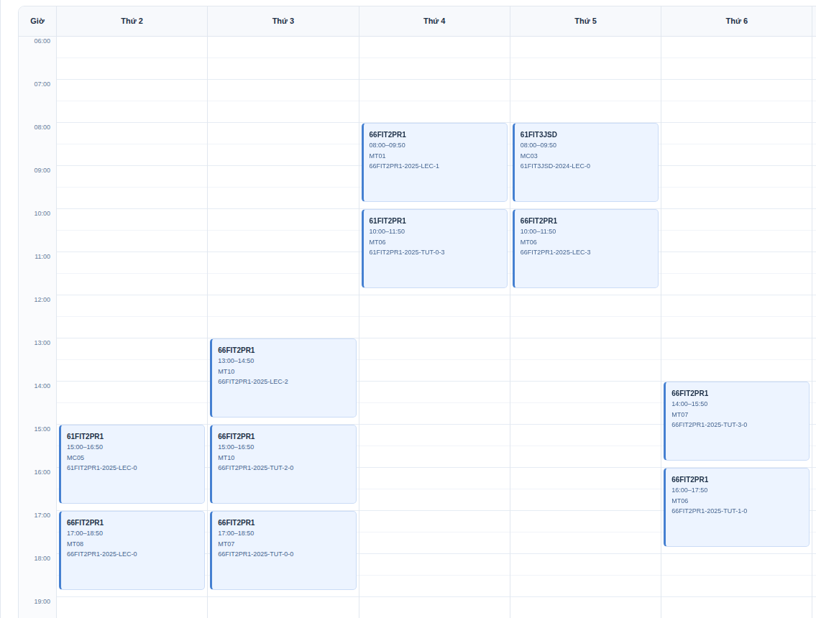
11 • MINH CHỨNG: TEACHER
QuyenNV có đủ 11 buổi trong lịch cá nhân
QuyenNV
11 buổi / tuần
Giờ, lớp và phòng
Profile demo cục bộ · tuần mở rộng và danh sách đầy đủ được bàn giao kèm ảnh.
verification/full-term-simulation/teacher-quyennv-calendar.png; browser-results.json
12
Notes:
Giảng viên dùng profile QuyenNV trong database cục bộ. Tài khoản Auth demo hiện có được ánh xạ tới QuyenNV chỉ trong database thử nghiệm; không sửa profile trên hosted. Lịch cá nhân lấy từ snapshot 290 buổi đã công bố và trả đúng 11 buổi. Có ảnh tuần mở toàn bộ khung giờ, danh sách đủ 11 buổi và mobile. Slide trích vùng thứ 2–6, từ 06:00 tới sau buổi cuối 18:50, chứa đủ 11 buổi; thứ 7/chủ nhật trống được bỏ khỏi crop. Bản tuần đầy đủ ở thư mục bằng chứng.
Nguồn: verification/full-term-simulation/teacher-quyennv-calendar.png; browser-results.json

Slide 13
12 • KẾT QUẢ KIỂM CHỨNG
Đủ 290 buổi, 0 lỗi cứng trên bộ giả lập 17 phòng
Toàn học kỳ
290/290; hard = 0
Kế hoạch gốc + phòng giả lập 6/11
290/290 buổi; 0 vi phạm cứng
Python solver
Dữ liệu giả lập, 17 phòng; 500 lượt/chiến lược
Backend
45 tests passed
Thêm regression 290 buổi + oracle
Browser thật
3 actor; 0 lỗi trang
Chỉnh phòng, nộp lại, công bố, lọc
Frontend / Excel
Build + tsc PASS
Xuất đủ 290 dòng; lịch QuyenNV: 11
Kết quả trên bộ giả lập có ghi nguồn; không suy rộng sang mọi học kỳ.
verification/full-term-simulation/browser-results.json; optimized/readiness.json; backend/tests/test_full_term.py
13
Notes:
Kết quả theo một cấu hình giả lập, seed 42 và 500 lượt mỗi chiến lược. Trước sửa: SEARCH_EXHAUSTED với 52 lỗi cứng sau 169.04 giây. Sau khởi tạo có xét ràng buộc và giảm chấm lại: 290 buổi, hard=0, 106.91 giây trong lần chạy Python trực tiếp. Đây là quan sát một lần chạy, không phải benchmark tổng quát hoặc chứng minh tối ưu. Browser chạy lại qua API thật, publish và export Excel; kiểm tra độc lập từng cặp lớp, phòng, khả dụng, thiết bị và reservation.
Nguồn: verification/full-term-simulation/browser-results.json; optimized/readiness.json; backend/tests/test_full_term.py

Slide 14
13 • PHẠM VI BẰNG CHỨNG
Bằng chứng mới: Auth thật, API và database cục bộ
Đã quan sát trực tiếp
Điều kiện của bằng chứng
Đăng nhập thật đủ 3 actor
Lịch 290 buổi; QuyenNV: 11
Sửa phòng có lưu database
Công bố, RBAC và xuất Excel
PostgreSQL cục bộ riêng
17 phòng: số lượng từ CSV
Thuộc tính và năng lực: giả lập
Hosted DB giữ nguyên
Đã chạy đủ học kỳ trong môi trường giả lập; chưa nghiệm thu học kỳ thực.
verification/full-term-simulation/browser-results.json; manifest.json
14
Notes:
Đã kiểm chứng giao diện mới qua Chromium với Supabase Auth thật, FastAPI thật và PostgreSQL 17 Docker thật. Không mock API. Dữ liệu kế hoạch 67 dòng được giữ nguyên; số lượng phòng từ so_phong.csv. Mã/sức chứa/khả dụng phòng, reservations, khung giờ, năng lực thiếu và phân công được giả lập tường minh. Hosted database không bị sửa. Chưa nghiệm thu dữ liệu phòng và năng lực giảng viên thực tế.
Nguồn: verification/full-term-simulation/browser-results.json; manifest.json

Slide 15
14 • CẤU HÌNH VÀ GIỚI HẠN
Giáo vụ có thể chỉnh phòng và các ràng buộc
Đúng số phòng từ nguồn
Giáo vụ được chỉnh
6 máy chiếu · 11 máy tính
Sức chứa giả lập: 200 / 40–48
Khả dụng sáng, chiều và tối
2 lịch chiếm dụng được tôn trọng
Sức chứa và thiết bị
Khung khả dụng, tạm ngưng
Điều kiện bộ môn / môn / chương trình
Snapshot công bố vẫn được bảo vệ
Để vận hành thực: xác nhận thuộc tính phòng, năng lực và phân công đã giả lập.
resources/so_phong.csv; manifest.json; staff-room-constraints.png; backend/app/domain.py
15
Notes:
Số lượng đúng nguồn: 6 phòng máy chiếu, 11 phòng máy tính. Mã MC01–MC06, MT01–MT11 giả lập; máy chiếu 200 chỗ, máy tính 40/48 chỗ. Hai reservation và MT11 chỉ CLC/TT được kiểm tra. Giáo vụ có thể sửa sức chứa, thiết bị, khả dụng, trạng thái và điều kiện dùng phòng; lịch công bố vẫn được bảo vệ. Trình duyệt đã thử sửa MC01 từ 200 lên 220 rồi trả về 200 và đối chiếu DB. Chưa đo tải, tối ưu toàn cục hoặc registry liên workspace.
Nguồn: resources/so_phong.csv; manifest.json; staff-room-constraints.png; backend/app/domain.py

Slide 16
15 • KẾT LUẬN VÀ THẢO LUẬN
Đã chứng minh luồng lập lịch đầy đủ trên bộ giả lập
290/290 buổi hợp lệ với đúng 6 + 11 phòng từ nguồn
Đủ minh chứng 3 actor; lịch QuyenNV có 11 buổi
Giáo vụ chỉnh ràng buộc; lịch công bố được bảo vệ
Tiếp theo: xác nhận dữ liệu giả lập → nghiệm thu thực → benchmark nhiều cấu hình
verification/full-term-simulation/browser-results.json; manifest.json; optimized/readiness.json
16
Notes:
Đóng góp hiện đã có bằng chứng toàn quy trình: giữ kế hoạch 67 dòng, phân 290 buổi, xếp giờ/phòng hard=0, công bố cục bộ và ba vai trò thao tác qua Auth/API/DB thật. QuyenNV có 11 buổi riêng. Sửa khởi tạo đã giải quyết thất bại được tái hiện trong cấu hình này, không bảo đảm mọi đầu vào đều giải được. Tiếp theo là thay các giả định bằng dữ liệu phòng và năng lực được duyệt, nghiệm thu và benchmark rộng hơn.
Nguồn: verification/full-term-simulation/browser-results.json; manifest.json; optimized/readiness.json

